Slide 1
Tecniche Crittografiche
Francesco Pugliese, PhD
neural1977@gmail.com

Slide 2

Crittografia
La Crittografia è una tecnica usata da moltissime aziende e realtà e ha origine già nell’antichità.
Si è sempre rivelata, infatti, uno strumento fondamentale per proteggere i dati e veicolare informazioni tra più parti in maniera sicura.
Ciò che è importante sapere, però, è che non esiste un’unica categoria di cifratura: i principali tipi di crittografia sono infatti ben tre, ognuno con caratteristiche e vantaggi differenti.

Slide 3
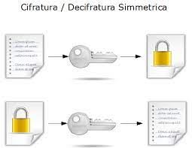
Tipi di Crittografia
I tipi di crittografia principali sono tre:
crittografia simmetrica
crittografia asimmetrica
crittografia quantistica
La crittografia simmetrica si serve di un’unica chiave, per questo viene anche chiamata crittografia a chiave privata o a chiave segreta, con cui si possono cifrare le informazioni e poi decodificarle.

Slide 4
Crittografia a chiave simmetrica
La chiave di crittazione è quindi la stessa della decrittazione e per decifrare i dati è necessario che tutti gli utenti coinvolti si scambino tale chiave e ne siano in possesso.
La cifratura simmetrica è rapida e facile da usare rispetto ad altri metodi crittografici e risulta essere particolarmente adatta per singoli utenti e sistemi chiusi.
Non è l’alternativa più evoluta e moderna tra le opzioni disponibili, ma presenta comunque dei benefici importanti.

Slide 5
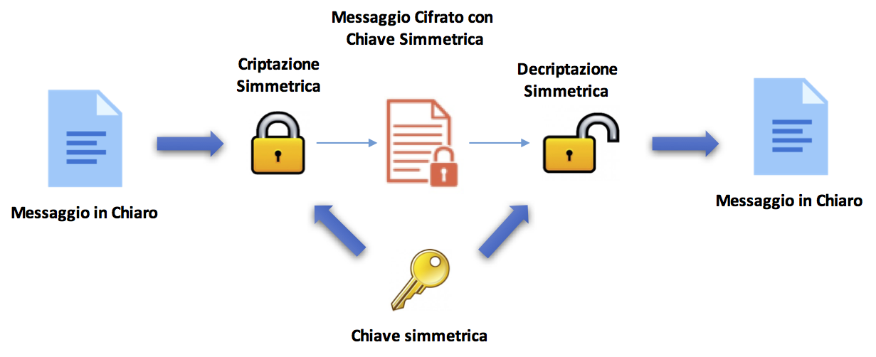
Crittografia a chiave simmetrica
E' una tecnica veloce e basata su chiavi corte: le chiavi hanno infatti una lunghezza impostata a 128 o 256 bit, richiedendo una modesta potenza di calcolo e rendendo il sistema agile e veloce.
Inoltre non richiede un’infrastruttura apposita per garantire sicurezza, come invece succede con la crittografia asimmetrica che prevede l’implementazione di un’infrastruttura a chiave pubblica.

Slide 6
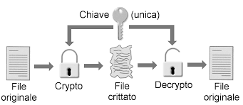
Crittografia a chiave simmetrica
Lo svantaggio è che questo tipo di cifratura funziona grazie a un’unica chiave di lettura e non fa distinzione tra chiave privata e chiave pubblica.
La chiave è solo privata e per far sì che entrambe le parti di una comunicazione ne entrino in possesso, è necessario creare un momento di scambio: che lo scambio avvenga in maniera fisica o virtuale, il rischio è molto alto, e c’è la concreta possibilità che la chiave venga intercettata da un malintenzionato.
Il livello di sicurezza è quindi minore rispetto alla crittografia asimmetrica, perché una volta scoperta la chiave è possibile accedere ai messaggi senza difficoltà.

Slide 7
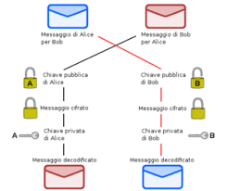
Crittografia asimmetrica
La crittografia asimmetrica si distingue per essere un tipo di cifratura che non si basa su un’unica chiave di codifica, bensì su due chiavi distinte ma correlate.
Gli algoritmi utilizzano infatti una chiave pubblica e una chiave privata: quella pubblica è condivisa tra mittente e destinatario e quella privata è individuale. La prima è accessibile a chiunque voglia scambiare informazioni con l’entità proprietaria, la seconda è segreta e conosciuta solo dal legittimo proprietario.

Slide 8
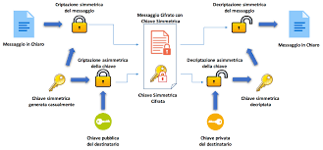
Crittografia asimmetrica
Per poter decifrare il messaggio è necessario essere in possesso di entrambe le chiavi e il livello di sicurezza garantito è quindi decisamente maggiore rispetto alla crittografia simmetrica.
Nell’ipotesi che qualcuno riesca a intercettare la chiave pubblica, infatti, non avrebbe comunque accesso a quella privata e non potrebbe, così, accedere alle informazioni.

Slide 9

Crittografia asimmetrica
Rispetto alla crittografia simmetrica che usa un’unica chiave, la crittografia asimmetrica si serve di due chiavi di codifica: la chiave pubblica e la chiave privata.
Il primo evidente vantaggio di questo tipo di cifratura è, come già anticipato, la maggiore sicurezza che può assicurare.
Basandosi su due chiavi distinte, infatti, riesce a proteggere i dati anche nel caso in cui un utente venga a conoscenza di una delle chiavi di lettura, dato che per accedere alle informazioni avrebbe comunque bisogno anche dell’altra chiave.

Slide 10
Crittografia asimmetrica
Inoltre la crittografia asimmetrica riesce più facilmente a garantire l’integrità e autenticità dei dati e il non ripudio da parte del mittente.
Parlando invece di svantaggi, è importante sottolineare che le due chiavi sono correlate tramite determinati schemi matematici: le chiavi vengono generate grazie a dei calcoli predefiniti che potrebbero essere sfruttati dagli hacker per forzare la cifratura.
Per ovviare a questa eventualità, le chiavi della crittografia asimmetrica sono quindi molto lunghe e complesse, rendendo più sicuro il sistema ma allo stesso tempo rallentando il funzionamento della crittografia nel suo insieme.
Infine non c’è alcuna garanzia che una chiave appartenga realmente alla persona designata e non è raro finire nel mirino di attacchi "man in the middle e spoofing".

Slide 11
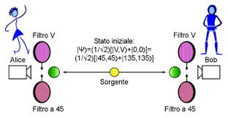
Crittografia quantistica
La crittografia quantistica è un approccio alla crittografia che, nella fase dello scambio della chiave di decodifica, si serve dei principi della meccanica quantistica.
In questo modo si evita che la chiave possa essere intercettata senza che le parti coinvolte se ne accorgano.
Entrando nel dettaglio, la definizione esatta è distribuzione quantistica di chiavi, cioè una trasmissione di dati in grado di vantare una condizione di segretezza perfetta dal punto di vista matematico.
L’obiettivo è infatti creare una sorta di cifrario perfetto che non prevede un momento di scambio su un canale necessariamente sicuro.

Slide 12
Bibliografia
https://www.it-impresa.it/blog/tipi-di-crittografia/

